Slide 1

Sun'iy Intellekt: Global Statistik Tahlil
AI inqilobi raqamli iqtisodiyotni qayta shakllantirmoqda. Kelajak texnologiyalari va ma'lumotlar tahlili orqali yangi imkoniyatlar davri boshlanmoqda.
1

Slide 2
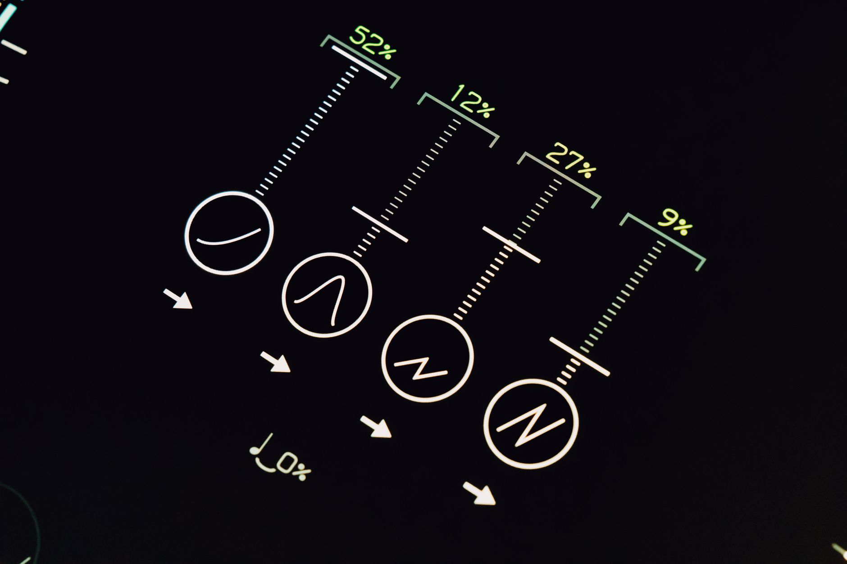
🚀
Korxonalarda AI Integratsiyasi
Zamonaviy kompaniyalar samaradorlikni oshirish uchun AI algoritmlaridan keng foydalanmoqda 🚀.
• Avtomatlashtirilgan mijozlar xizmati.
• Bashoratli tahlil (Predictive Analytics).
• Operatsion xarajatlarni qisqartirish.
2

Slide 3

Texnologik Rivojlanish Bosqichlari
AI evolyutsiyasi oddiy kodlardan murakkab neyron tarmoqlariga qadar tez rivojlandi 🧪.
• Mashinali o'rganish (Machine Learning) davri.
• Katta til modellari (LLMs) portlashi.
• Agentli tizimlar va avtonomiya.
📊 Hozirda dunyo bo'ylab AI startaplari soni 50 mingdan oshdi.
3

Slide 4

Ishchi Kuchiga Ta'siri
AI inson o'rnini bosishdan ko'ra, inson salohiyatini kuchaytiruvchi vosita sifatida qaralmoqda 📈.
78%
Key Metric
📊 Kelgusi 5 yil ichida 85 million ish o'rni AI tufayli o'zgaradi, biroq 97 million yangi rol paydo bo'ladi.
4

Slide 5

Xulosa: AI Kelajagi
Sun'iy intellekt - bu shunchaki trend emas, balki global taraqqiyotning asosi. Biz raqamli asrda innovatsiyalar tezligini boshqarishimiz kerak 🌍.
• Doimiy ta'lim va ko'nikmalarni yangilash.
• Etik va xavfsiz AI rivojlantirish.
• Global hamkorlikni kuchaytirish.
📊 AI texnologiyalari global samaradorlikni 1.5% ga oshirmoqda.
5

